Slide 1
Cómo identificar información perdida y noticias falsas en línea en un contexto cultural relevante
SOCIO: CDI
S E N I O R S O N L I N E S E C U R I T Y F O R C R E A T I V I T Y
Con el apoyo de Erasmus+programade la Unión Europea. Este documento y su contenido reflejan únicamente los puntos de vista de los autores, y la Comisión no se hace responsable del uso que pueda hacerse de la información contenida en él.
Legal description – Creative Commons licensing: The materials published on the SOS project website are classified as Open Educational Resources' (OER) and can be freely (without permission of their creators): downloaded, used, reused, copied, adapted, and shared by users, with information about the source of their origin.

Slide 2
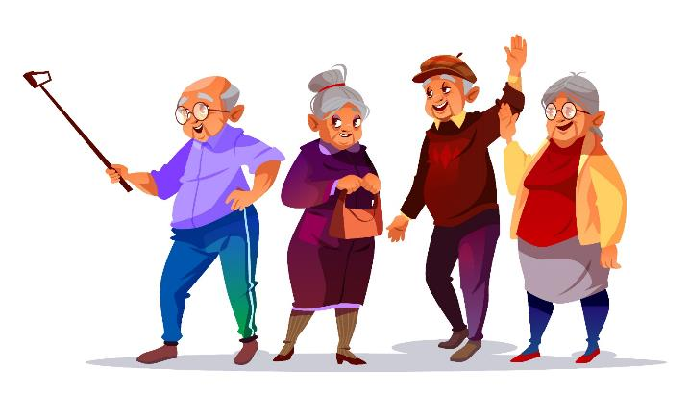
1 . Objetivos y Metras
Al final de este módulo usted podrá:
Comprender el significado de seguridad y protección en línea.
Diferenciar entre noticias falsas, información errónea e información ausente.
Usar diferentes consejos con respecto a la seguridad en línea en un contexto cultural
Con el apoyo de Erasmus+programade la Unión Europea. Este documento y su contenido reflejan únicamente los puntos de vista de los autores, y la Comisión no se hace responsable del uso que pueda hacerse de la información contenida en él.
Legal description – Creative Commons licensing: The materials published on the SOS project website are classified as Open Educational Resources' (OER) and can be freely (without permission of their creators): downloaded, used, reused, copied, adapted, and shared by users, with information about the source of their origin.

Slide 3
Introducción
Las tecnologías digitales han revolucionado todos los aspectos de nuestras vidas. Han impactado en las cadenas de valor de todas las industrias culturales y creativas no solo en lo que respecta al proceso creativo y su ejecución, sino también en lo que se refiere a la elaboración de una obra o producto de arte y su promoción, distribución, comercialización y venta. A medida que el cambio digital continúa, más y más artistas, cineastas, productores, músicos, etc., distribuyen sus productos digitalmente. Al final de este módulo, adquirirá conocimientos sobre el reconocimiento de información falsa nueva y faltante, así como la seguridad en línea en un contexto cultural.
En un mundo en el que se produce un ataque de piratas informáticos aproximadamente cada 39 segundos, la seguridad en línea ya no puede tomarse a la ligera. De lo contrario, todos sus datos personales podrían estar en peligro.
Pero, ¿qué es la seguridad en línea, para ser exactos? ¿Qué tipo de amenazas hay en la web y qué puede hacer para protegerse de ellas? Una amenaza a la seguridad en línea se refiere a cualquier posible ataque malicioso que busca acceder ilegalmente a los datos, interrumpir las operaciones digitales o dañar la información. Ahora, más que nunca, el contenido cultural es ampliamente accesible, pero también está abierto a las amenazas en línea, la difusión de información faltante, información errónea, desinformación y noticias falsas podría dañar la experiencia de una persona mientras disfruta e informa sobre un espectáculo o evento cultural.
Con el apoyo de Erasmus+programade la Unión Europea. Este documento y su contenido reflejan únicamente los puntos de vista de los autores, y la Comisión no se hace responsable del uso que pueda hacerse de la información contenida en él.
Legal description – Creative Commons licensing: The materials published on the SOS project website are classified as Open Educational Resources' (OER) and can be freely (without permission of their creators): downloaded, used, reused, copied, adapted, and shared by users, with information about the source of their origin.

Slide 4
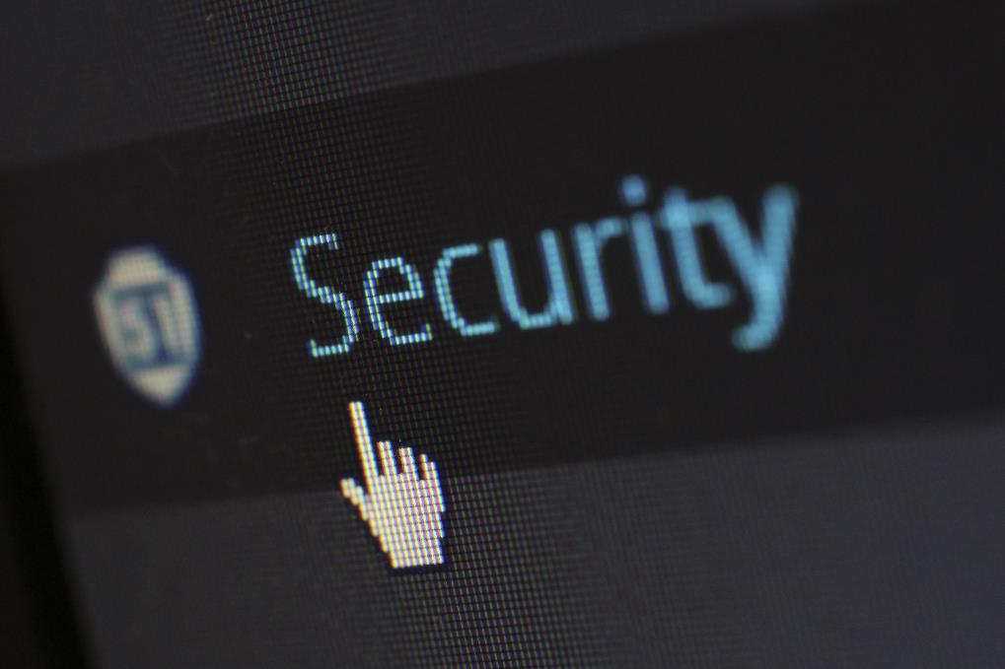
Unidad 1: ¿Qué es la seguridad en línea?
Con el apoyo de Erasmus+programade la Unión Europea. Este documento y su contenido reflejan únicamente los puntos de vista de los autores, y la Comisión no se hace responsable del uso que pueda hacerse de la información contenida en él.
Legal description – Creative Commons licensing: The materials published on the SOS project website are classified as Open Educational Resources' (OER) and can be freely (without permission of their creators): downloaded, used, reused, copied, adapted, and shared by users, with information about the source of their origin.

Slide 5
1.1 Seguridad en línea y seguridad en línea, significado
La seguridad en Internet consiste en una variedad de tácticas de seguridad para proteger las actividades y transacciones realizadas en línea a través de Internet. Estas tácticas están destinadas a proteger a los usuarios de amenazas como la piratería en sistemas informáticos, direcciones de correo electrónico o sitios web. La seguridad en Internet es un aspecto específico de conceptos más amplios como la ciberseguridad y la seguridad informática, y se centra en las amenazas y vulnerabilidades específicas del acceso en línea y el uso de Internet.
La seguridad en línea protege a las personas que usan Internet de daños a través de la conciencia, la educación, la información y tecnología. Seguridad en línea es ser consciente de la naturaleza de las posibles amenazas que podría encontrar mientras participa en actividades a través de Internet, estas podrían ser amenazas de seguridad, proteger y administrar sus datos personales en línea y evitar contenido dañino o ilegal.
Con el apoyo de Erasmus+programade la Unión Europea. Este documento y su contenido reflejan únicamente los puntos de vista de los autores, y la Comisión no se hace responsable del uso que pueda hacerse de la información contenida en él.
Legal description – Creative Commons licensing: The materials published on the SOS project website are classified as Open Educational Resources' (OER) and can be freely (without permission of their creators): downloaded, used, reused, copied, adapted, and shared by users, with information about the source of their origin.

Slide 6
1.2 Seguridad en línea en contenidos culturales
Las tecnologías digitales han revolucionado todos los aspectos de nuestras vidas, y la cultura no es una excepción. Han impactado en las cadenas de valor de todas las industrias culturales y creativas no solo en lo que respecta al proceso creativo y su ejecución, sino también en lo que se refiere a la elaboración de una obra o producto de arte y su promoción, distribución, comercialización y venta. Al mismo tiempo, las instituciones culturales, como museos, archivos, bibliotecas y emisoras de cine, televisión y música han estado digitalizando sus colecciones en un esfuerzo por preservarlas y hacerlas más accesibles. A veces, la digitalización es un paso necesario, como en el caso de las películas analógicas, que ya no se pueden proyectar en su forma original, ya que los cines están equipados únicamente con tecnología digital.
Una gran cantidad de contenido cultural digital está disponible en línea de forma gratuita, por una tarifa o ilegalmente. Tal disponibilidad y abundancia de contenido cultural y las diversas formas de consultarlo en línea traen nuevos desafíos y oportunidades para interrumpir la seguridad en línea de una persona por varios medios. Por lo tanto, es importante en esta era digital estar informado y conocer las amenazas a su seguridad en línea y cómo protegerse mientras accede a contenido cultural en línea.
Con el apoyo de Erasmus+programade la Unión Europea. Este documento y su contenido reflejan únicamente los puntos de vista de los autores, y la Comisión no se hace responsable del uso que pueda hacerse de la información contenida en él.
Legal description – Creative Commons licensing: The materials published on the SOS project website are classified as Open Educational Resources' (OER) and can be freely (without permission of their creators): downloaded, used, reused, copied, adapted, and shared by users, with information about the source of their origin.

Slide 7
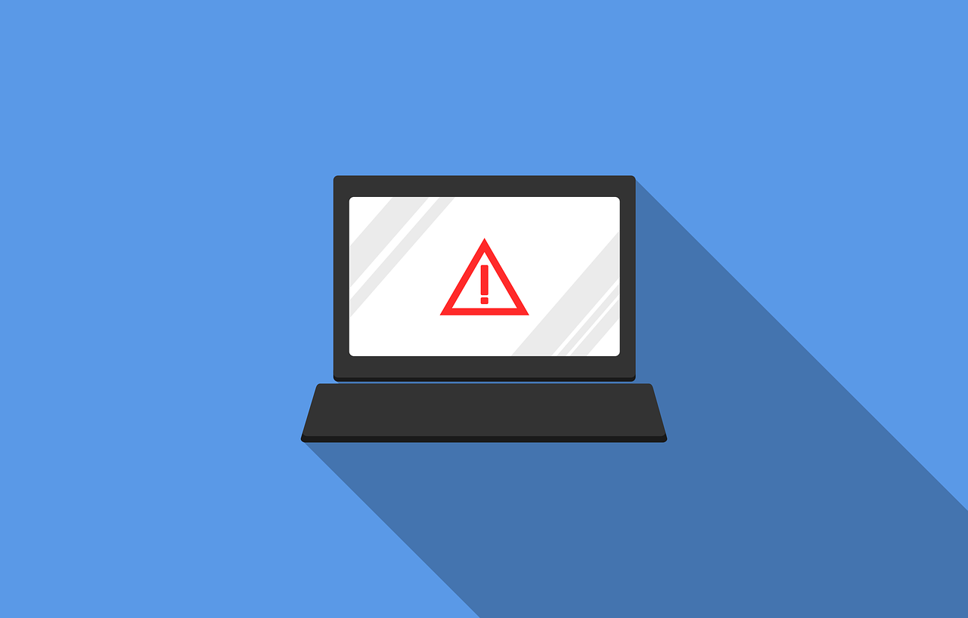
Unidad 2: Las mayores amenazas a su seguridad en línea
Con el apoyo de Erasmus+programade la Unión Europea. Este documento y su contenido reflejan únicamente los puntos de vista de los autores, y la Comisión no se hace responsable del uso que pueda hacerse de la información contenida en él.
Legal description – Creative Commons licensing: The materials published on the SOS project website are classified as Open Educational Resources' (OER) and can be freely (without permission of their creators): downloaded, used, reused, copied, adapted, and shared by users, with information about the source of their origin.

Slide 8
2.1 Tipos de amenazas de seguridad en línea
Una amenaza de seguridad en línea se refiere a cualquier posible ataque malicioso que busca acceder ilegalmente a los datos, interrumpir las operaciones digitales o dañar la información.
Hay docenas de amenazas de seguridad en línea en Internet, por lo que decidimos centrarnos en las más peligrosas y comúnes:
Malware
Malware es software malicioso como spyware, ransomware, virus y gusanos. El malware se activa cuando un usuario hace clic en un enlace o archivo adjunto malicioso, lo que conduce a la instalación de software peligroso que, una vez activado, puede:
● Bloquear el acceso a componentes clave de la red (ransomware)
● Instalar software dañino adicional
● Obtener información de forma encubierta mediante la transmisión de datos desde el disco duro (spyware)
● Interrumpir piezas individuales, lo que hace que el sistema no funcione
“Hombre en el medio” MITM Man In The Middle
Una amenaza de (MITM) ocurre cuando los actores maliciosos se insertan en una transacción de dos partes. Después de interrumpir la transacción, pueden filtrar y robar datos. La amenaza MITM se realiza a menudo cuando un visitante utiliza una red Wi-Fi pública no segura. Los actores maliciosos se interponen entre el visitante y la red, y luego usan el malware mencionado anteriormente para instalar software y usar datos de manera maliciosa.
Con el apoyo de Erasmus+programade la Unión Europea. Este documento y su contenido reflejan únicamente los puntos de vista de los autores, y la Comisión no se hace responsable del uso que pueda hacerse de la información contenida en él.
Legal description – Creative Commons licensing: The materials published on the SOS project website are classified as Open Educational Resources' (OER) and can be freely (without permission of their creators): downloaded, used, reused, copied, adapted, and shared by users, with information about the source of their origin.

Slide 9
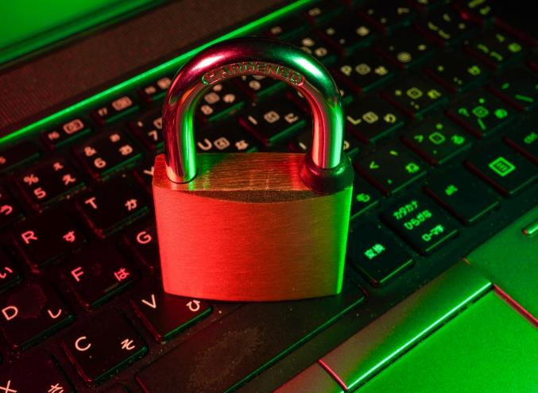
2.1 Tipos de amenazas de seguridad en línea
Suplantación de identidad
Los ataques de phishing utilizan comunicaciones falsas, como un correo electrónico, para engañar al receptor para que lo abra y siga las instrucciones que contiene, como proporcionar un número de tarjeta de crédito. El objetivo es robar datos confidenciales como tarjetas de crédito e información de inicio de sesión o instalar malware en la máquina de la víctima.
Ataques de contraseña
Con la contraseña correcta, un actor malicioso tiene acceso a una gran cantidad de información. La ingeniería social es un tipo de ataque de contraseña que se define como "una estrategia que se basa en gran medida en la interacción humana y, a menudo, implica engañar a las personas para que rompan las prácticas de seguridad estándar". Otros tipos de ataques de contraseña incluyen acceder a una base de datos de contraseñas o adivinar directamente.
Con el apoyo de Erasmus+programade la Unión Europea. Este documento y su contenido reflejan únicamente los puntos de vista de los autores, y la Comisión no se hace responsable del uso que pueda hacerse de la información contenida en él.
Legal description – Creative Commons licensing: The materials published on the SOS project website are classified as Open Educational Resources' (OER) and can be freely (without permission of their creators): downloaded, used, reused, copied, adapted, and shared by users, with information about the source of their origin.

Slide 10
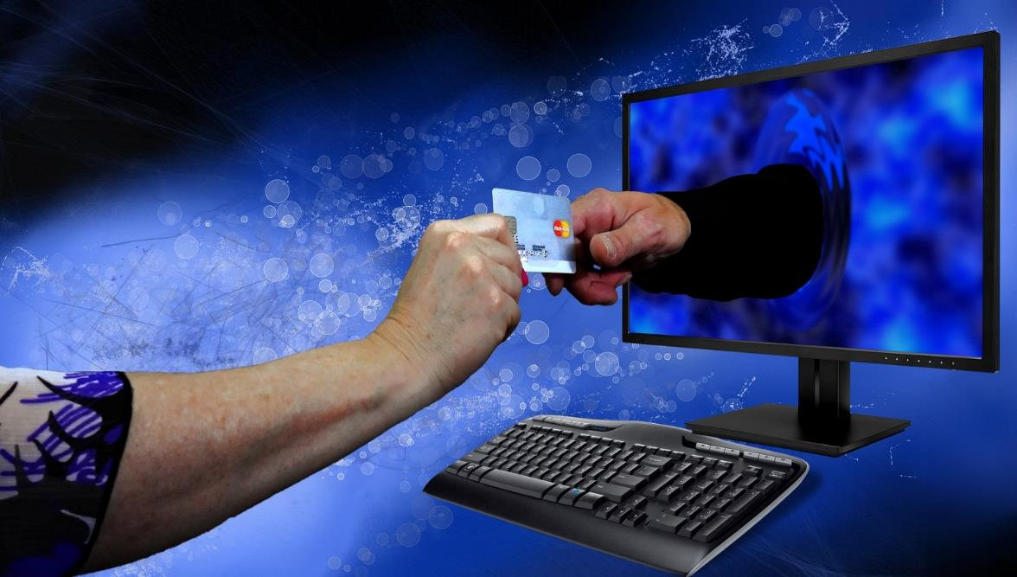
Unidad 3: Identificar la información faltante, la información errónea, la desinformación y las noticias falsas en el contexto cultural
Con el apoyo de Erasmus+programade la Unión Europea. Este documento y su contenido reflejan únicamente los puntos de vista de los autores, y la Comisión no se hace responsable del uso que pueda hacerse de la información contenida en él.
Legal description – Creative Commons licensing: The materials published on the SOS project website are classified as Open Educational Resources' (OER) and can be freely (without permission of their creators): downloaded, used, reused, copied, adapted, and shared by users, with information about the source of their origin.

Slide 11
3.1 ¿De dónde vienen las noticias falsas?
Hay dos tipos de noticias falsas:
1. Historias que no son ciertas. Estas son historias completamente inventadas diseñadas para hacer que las personas crean algo falso, para comprar un determinado producto o para visitar un determinado sitio web.
2. Historias que tienen algo de verdad, pero que no son 100 por ciento precisas. Nuevamente, esto puede ser deliberado, para convencer a los lectores de cierto punto de vista, o puede ser el resultado de un error inocente.
Las plataformas de redes sociales permiten que casi cualquier persona publique sus pensamientos o comparta historias con el mundo. El problema es que la mayoría de las personas no verifican la fuente del material que ven en línea antes de compartirlo, lo que puede llevar a que las noticias falsas se propaguen rápidamente.
Al mismo tiempo, se vuelve más difícil identificar la fuente original de las noticias, lo que puede dificultar la evaluación de su precisión.
Con el apoyo de Erasmus+programade la Unión Europea. Este documento y su contenido reflejan únicamente los puntos de vista de los autores, y la Comisión no se hace responsable del uso que pueda hacerse de la información contenida en él.
Legal description – Creative Commons licensing: The materials published on the SOS project website are classified as Open Educational Resources' (OER) and can be freely (without permission of their creators): downloaded, used, reused, copied, adapted, and shared by users, with information about the source of their origin.

Slide 12
3.2 Cómo reconocer noticias falsas, información errónea, desinformación e información incompleta en el contexto cultural
El término desinformación se refiere a información que es falsa o inexacta y, a menudo, se difunde ampliamente con otros, independientemente de la intención de engañar.
Si bien la información errónea es información falsa que se crea y difunde independientemente de la intención de dañar o engañar, la desinformación es un tipo de información errónea que se crea para ser deliberadamente engañosa. Ambos formularios pueden compartirse ampliamente, independientemente de si el que comparte sabe o no que la información es incorrecta.
Con el apoyo de Erasmus+programade la Unión Europea. Este documento y su contenido reflejan únicamente los puntos de vista de los autores, y la Comisión no se hace responsable del uso que pueda hacerse de la información contenida en él.
Legal description – Creative Commons licensing: The materials published on the SOS project website are classified as Open Educational Resources' (OER) and can be freely (without permission of their creators): downloaded, used, reused, copied, adapted, and shared by users, with information about the source of their origin.

Slide 13
3.2 Cómo reconocer noticias falsas, información errónea, desinformación e información incompleta en el contexto cultural
¿Cómo detectar noticias falsas, información errónea, desinformación e información incompleta? Hágase las siguientes preguntas y haga lo siguiente:
• ¿Quien lo escribió? Verifique el nombre del autor. ¿Está disponible el nombre o falta? La mayoría de los autores que dedican tiempo a un artículo bien investigado probablemente tendrán su nombre adjunto.
• ¿Cuáles son sus calificaciones? Si aparece el nombre del autor, averigüe quién es la persona y cuáles son sus credenciales.
• Consulte la sección "Quiénes somos". En la parte superior o inferior del sitio web debe haber una sección llamada "Acerca de nosotros". Esta sección describe el propósito del sitio web.
• ¿El artículo le informa sobre todos los aspectos del tema? Los artículos de noticias deben proporcionarle datos desde varios puntos de vista.
• ¿Coincide el contenido con el título del artículo? Un título debe darte una idea de lo que trata todo el artículo, pero también puede usarse para persuadirte de que creas algo antes de leer el artículo.
• ¿Cuándo se publicó este artículo? Es posible que los artículos más antiguos no contengan datos actualizados y que tengan enlaces rotos.
• ¿Se modificó o actualizó el artículo? El contenido reutilizado o actualizado suele tener un descargo de responsabilidad al principio o al final del artículo.
• ¿Qué tan importante es la fecha? La fecha le da una indicación de cuándo se publicó el artículo.
• ¿Parece correcta esta dirección web (URL)? Escribir la dirección web incorrecta lo dirigirá a una página web que no tenía la intención de visitar. Puede llevarlo a una página con las amenazas de seguridad en línea mencionadas anteriormente.
• ¿Encontré esto en las redes sociales? Las plataformas de redes sociales no son organizaciones de noticias. Estas son plataformas para que las personas creen y/o compartan contenido. ha aparecido la imagen.
• ¿Encontré esto en un blog/sitio web? Los blogs contienen contenido escrito de manera informal y administrado por un individuo o un grupo pequeño.
Con el apoyo de Erasmus+programade la Unión Europea. Este documento y su contenido reflejan únicamente los puntos de vista de los autores, y la Comisión no se hace responsable del uso que pueda hacerse de la información contenida en él.
Legal description – Creative Commons licensing: The materials published on the SOS project website are classified as Open Educational Resources' (OER) and can be freely (without permission of their creators): downloaded, used, reused, copied, adapted, and shared by users, with information about the source of their origin.

Slide 14
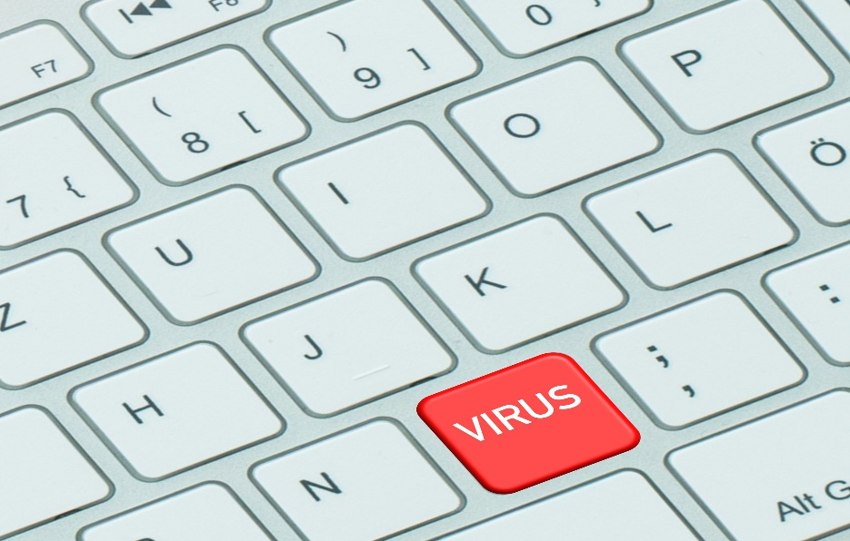
Unidad 4: Protéjase de las amenazas de seguridad en línea
Con el apoyo de Erasmus+programade la Unión Europea. Este documento y su contenido reflejan únicamente los puntos de vista de los autores, y la Comisión no se hace responsable del uso que pueda hacerse de la información contenida en él.
Legal description – Creative Commons licensing: The materials published on the SOS project website are classified as Open Educational Resources' (OER) and can be freely (without permission of their creators): downloaded, used, reused, copied, adapted, and shared by users, with information about the source of their origin.

Slide 15
4.1 Protéjase mientras está en línea
Aquí hay algunas cosas que puede realizar mejor para protegerse mientras está en línea:
1. No use redes WiFi no seguras
Es mejor evitar cualquier red WiFi que no le solicite una contraseña y, en su lugar, use su propio plan de datos móviles.
2. Utilice un potente software antivirus
El software antivirus es su mejor apuesta para mantener su dispositivo a salvo de las infecciones de malware de las que hablamos. No deje que el nombre lo confunda: un programa antivirus lucha contra los virus, pero se dirige principalmente al malware (un virus es un tipo de malware). Asegúrese de mantener el programa actualizado y de ejecutar escaneos frecuentes, especialmente después de descargar archivos nuevos. De hecho, es mejor que no los abras sin escanearlos primero.
3. Utilice siempre una VPN en línea
Una VPN (red privada virtual) es un servicio en línea que puede usar para ocultar su dirección IP real y cifrar sus comunicaciones en línea. Es una de las mejores formas de mejorar su seguridad en línea y ocultar sus huellas digitales.
4. Evite los intentos de phishing
Si recibe correos electrónicos o mensajes que afirman ser de alguien cercano a usted, su banco o la policía que le piden que descargue archivos adjuntos sospechosos, acceda a enlaces abreviados o comparta información confidencial, ignórelos. Póngase en contacto con el presunto remitente para averiguar la verdad. Intenta buscar en Google partes del mensaje que recibiste entre comillas. Si se trata de una estafa de phishing, es probable que obtenga resultados de otras personas hablando de recibir el mismo mensaje.
Con el apoyo de Erasmus+programade la Unión Europea. Este documento y su contenido reflejan únicamente los puntos de vista de los autores, y la Comisión no se hace responsable del uso que pueda hacerse de la información contenida en él.
Legal description – Creative Commons licensing: The materials published on the SOS project website are classified as Open Educational Resources' (OER) and can be freely (without permission of their creators): downloaded, used, reused, copied, adapted, and shared by users, with information about the source of their origin.

Slide 16
4.1 Protéjase mientras está en línea
5. No mantenga el Bluetooth activado
Si bien Bluetooth tiene sus usos, mantenerlo encendido en todo momento es una apuesta arriesgada. En 2017, se descubrió un nuevo método de piratería de Bluetooth que afectó a millones de dispositivos al permitir que los piratas informáticos usaran la amenaza MITM Man in the Middle para obtener la información de su dispositivo. En general, es mejor estar seguro y apagar Bluetooth cuando No lo estamos usando para mantener intacta su seguridad en línea.
6. Desactive los servicios de ubicación en sus dispositivos móviles
Los servicios de ubicación pueden ser realmente útiles, pero también pueden ser muy riesgosos, ya que algunas aplicaciones podrían filtrar su ubicación. Si eso sucede, no significa que estará en peligro inmediato. Aún así, su seguridad en línea se verá amenazada.
7. Use bloqueadores de scripts en sus navegadores
Los bloqueadores de scripts son extensiones del navegador que puede usar para asegurarse de que los sitios web a los que accede no ejecuten scripts y complementos no autorizados en segundo plano que puedan comprometer su seguridad en Internet. No lo olvide: algunos scripts pueden ser tan peligrosos que pueden hacerse cargo de su navegador, mientras que otros pueden ejecutar redireccionamientos o anuncios de phishing, o incluso extraer monedas criptográficas utilizando su CPU.
8. Mantenga su sistema operativo actualizado
No instalar las actualizaciones más recientes en su sistema operativo puede dañar seriamente su seguridad en línea. Porque los actores malintencionados pueden aprovechar las vulnerabilidades potenciales en su beneficio, vulnerabilidades que podrían haberse solucionado con la última actualización.
9. Considere el uso de aplicaciones de mensajería y correos electrónicos cifrados
Si realmente desea asegurarse de que sus comunicaciones en línea sean seguras, puede intentar usar las diferentes aplicaciones para enviar mensajes. Esa función de encriptación realmente poderosa.
En cuanto a los correos electrónicos, es lo mismo, busque en línea diferentes aplicaciones y qué tipo de seguridad ofrecen.
Con el apoyo de Erasmus+programade la Unión Europea. Este documento y su contenido reflejan únicamente los puntos de vista de los autores, y la Comisión no se hace responsable del uso que pueda hacerse de la información contenida en él.
Legal description – Creative Commons licensing: The materials published on the SOS project website are classified as Open Educational Resources' (OER) and can be freely (without permission of their creators): downloaded, used, reused, copied, adapted, and shared by users, with information about the source of their origin.

Slide 17
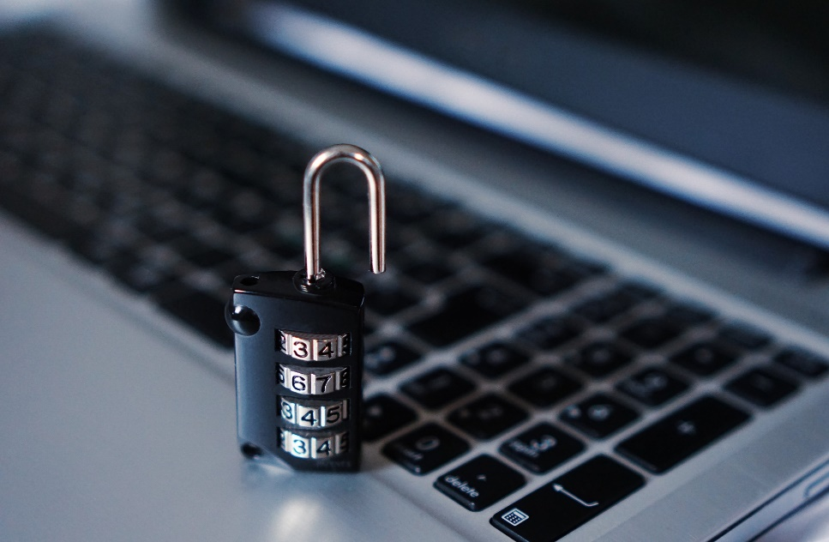
4.1 Protéjase mientras está en línea
10. Usa contraseñas seguras
Tener contraseñas poderosas para sus cuentas es extremadamente importante, pero encontrar una realmente buena es más fácil decirlo que hacerlo.
Si necesita ayuda, pero aquí están las ideas principales:
1. Usa espacios si está permitido.
2. Solo use contraseñas largas. Lo ideal es no ceñirse a una sola palabra.
3. No utilices palabras del diccionario como contraseña.
4. Usa letras mayúsculas y minúsculas y mézclalas al azar.
5. Use símbolos (como $, % o *) en su contraseña.
6. Incluya números en su contraseña.
7. Intente convertir su contraseña en una oración completa.
8. Invierta algunas palabras que usa en la contraseña (en lugar de "silla" use “allis").
9. Además, trate de no usar la misma contraseña para todas sus cuentas. Es mejor usar contraseñas diferentes, o al menos variaciones de su contraseña principal.
Con el apoyo de Erasmus+programade la Unión Europea. Este documento y su contenido reflejan únicamente los puntos de vista de los autores, y la Comisión no se hace responsable del uso que pueda hacerse de la información contenida en él.
Legal description – Creative Commons licensing: The materials published on the SOS project website are classified as Open Educational Resources' (OER) and can be freely (without permission of their creators): downloaded, used, reused, copied, adapted, and shared by users, with information about the source of their origin.

Slide 18
4.2 Consejos para la seguridad en línea en un contexto cultural
Gracias a Internet, existen varias formas para que los consumidores obtengan entradas para un próximo evento. La desventaja es que también hay muchas trampas que los consumidores deben evitar. Hacer clic en el enlace incorrecto o confiar en el sitio web incorrecto podría generar un boleto falso y la pérdida de fondos.
Aquí hay algunos consejos sobre cómo estar seguro en línea con un ejemplo específico de compra de boletos en línea para un evento cultural:
• Compra directamente en el lugar siempre que sea posible. Muchos agentes oficiales de venta de entradas ahora también ofrecen opciones de venta secundarias. No haga clic en correos electrónicos o anuncios en línea; un truco común de estafa de boletos es crear una dirección web que sea similar a una empresa conocida.
• Considere su fuente. Conozca la diferencia entre un corredor de boletos profesional (un revendedor legítimo y acreditado), un revendedor de boletos (un vendedor de boletos no regulado y sin licencia) y un estafador que vende boletos fraudulentos.
• Conozca la política de reembolso. Debe comprar boletos solo de un revendedor de boletos que proporcione detalles claros sobre los términos de la transacción. Los vendedores deben revelar al comprador, antes de la compra, la ubicación de los asientos representados por los boletos, ya sea oralmente o por referencia a un plano de asientos; y, si los boletos no están disponibles para el acceso inmediato del comprador, informar cuándo se enviarán los boletos o cuándo estarán disponibles para su retiro.
Con el apoyo de Erasmus+programade la Unión Europea. Este documento y su contenido reflejan únicamente los puntos de vista de los autores, y la Comisión no se hace responsable del uso que pueda hacerse de la información contenida en él.
Legal description – Creative Commons licensing: The materials published on the SOS project website are classified as Open Educational Resources' (OER) and can be freely (without permission of their creators): downloaded, used, reused, copied, adapted, and shared by users, with information about the source of their origin.

Slide 19
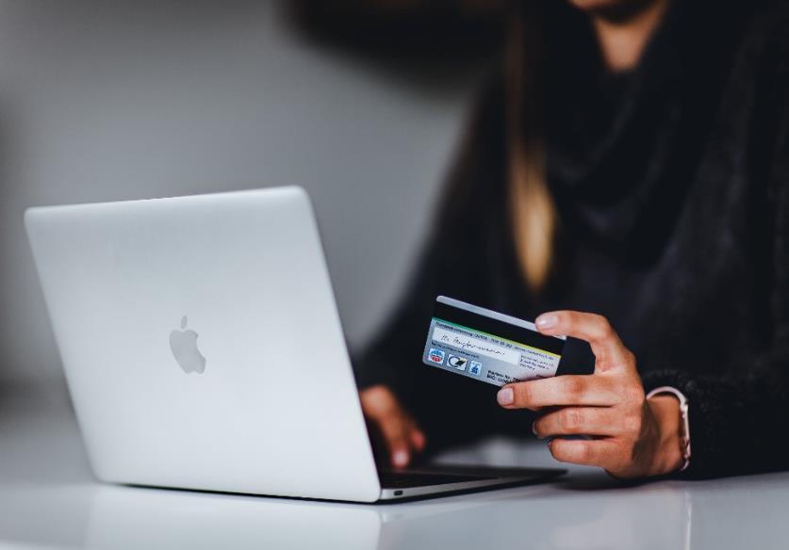
4.2 Consejos para la seguridad en línea en un contexto cultural
• Utilice métodos de pago que vengan con protección. Siempre use una tarjeta de crédito para tener algún recurso si la compra no es la prometida. Las tarjetas de débito, las transferencias bancarias o las transacciones en efectivo son riesgosas; si las entradas son fraudulentas, lo más probable es que no puedas recuperar tu dinero.
• Tenga cuidado con los anuncios. Cuando busca entradas/billetes en línea en la web, a menudo aparecerán anuncios de billetes baratos. Utilice el buen juicio; algunos de estos anuncios serán estafas de boletos, especialmente si los precios son bajos.
• Si no está seguro, verifique sus boletos. Haga una visita a la arena donde se llevará a cabo el evento. Presente su resguardo al servicio al cliente y ellos pueden verificar si su resguardo es legítimo y mostrarle cómo saber si un resguardo/billete es falso.
Con el apoyo de Erasmus+programade la Unión Europea. Este documento y su contenido reflejan únicamente los puntos de vista de los autores, y la Comisión no se hace responsable del uso que pueda hacerse de la información contenida en él.
Legal description – Creative Commons licensing: The materials published on the SOS project website are classified as Open Educational Resources' (OER) and can be freely (without permission of their creators): downloaded, used, reused, copied, adapted, and shared by users, with information about the source of their origin.

Slide 20
Conclusión
La seguridad en línea en un contexto cultural más amplio es un tema muy interesante, ya que el contenido cultural está ampliamente disponible; también es el tema de las amenazas en línea.
Las tecnologías digitales han revolucionado todos los aspectos de nuestras vidas. Han impactado en las cadenas de valor de todas las industrias culturales y creativas no solo en lo que respecta al proceso creativo y su ejecución, sino también en lo que se refiere a la elaboración de una obra o producto de arte y su promoción, distribución, comercialización y venta. A medida que el cambio digital continúa, más y más artistas, cineastas, productores, músicos, etc., distribuyen sus productos digitalmente. Al final de este módulo, adquirirá conocimientos sobre el reconocimiento de información falsa nueva y faltante, así como la seguridad en línea en un contexto cultural.
Al utilizar los consejos y los ejemplos proporcionados como guía mientras está en línea, puede fomentar su seguridad en línea. Con amenazas de seguridad como malware, estafas, phishing, piratería y la difusión de información errónea, desinformación, noticias falsas que son cada vez más comunes hoy en día, la seguridad en línea se ha vuelto más importante que nunca.
Con el apoyo de Erasmus+programade la Unión Europea. Este documento y su contenido reflejan únicamente los puntos de vista de los autores, y la Comisión no se hace responsable del uso que pueda hacerse de la información contenida en él.
Legal description – Creative Commons licensing: The materials published on the SOS project website are classified as Open Educational Resources' (OER) and can be freely (without permission of their creators): downloaded, used, reused, copied, adapted, and shared by users, with information about the source of their origin.

Slide 21
Conclusión
El resultado final/puntos clave
La seguridad en línea representa las reglas que sigue, las acciones que realiza y los procesos que suceden para garantizar que esté seguro en Internet. Con las amenazas de seguridad (malware, estafas, phishing, piratería, etc.) cada vez más comunes hoy en día, la seguridad en línea se ha vuelto más importante que nunca.
Por lo general, la mejor manera de asegurarse de estar seguro en línea es usar un programa antivirus sólido, una VPN confiable, contraseñas poderosas y bloqueadores de scripts (entre otras cosas).
Las noticias falsas se refieren a falsedades deliberadas, o historias que contienen algo de verdad pero que no son completamente precisas, por accidente o por diseño. Algunas personas también afirman que las historias verdaderas son "noticias falsas", solo porque no están de acuerdo con ellas. Esto puede conducir al peligroso desconocimiento de consejos vitales. Las noticias falsas pueden tener un impacto negativo en los aspectos sociales y culturales de la sociedad, por lo que es crucial saber cómo separar las noticias reales de las falsas y reconocer cuándo falta información o información errónea. Puedes hacerlo siguiendo estos seis pasos:
1. Desarrolle una mentalidad crítica.
2. Verifique la fuente.
3. Vea quién más está reportando la historia.
4. Examine la evidencia.
5. No tome imágenes al pie de la letra.
6. Comprueba que "suena bien".
Con el apoyo de Erasmus+programade la Unión Europea. Este documento y su contenido reflejan únicamente los puntos de vista de los autores, y la Comisión no se hace responsable del uso que pueda hacerse de la información contenida en él.
Legal description – Creative Commons licensing: The materials published on the SOS project website are classified as Open Educational Resources' (OER) and can be freely (without permission of their creators): downloaded, used, reused, copied, adapted, and shared by users, with information about the source of their origin.

Slide 22
Summing Up
La mejor manera de asegurarse de estar seguro en línea (entre otras cosas) es usar un programa antivirus sólido, una VPN confiable, contraseñas poderosas y bloqueadores de scripts.
La seguridad en línea representa las reglas que sigue, las acciones que realiza y los procesos que suceden para garantizar que esté seguro en Internet.
Con amenazas a la seguridad como malware, estafas, phishing, piratería y la difusión de información errónea, desinformación, noticias falsas que son cada vez más comunes hoy en día, la seguridad en línea se ha vuelto más importante que nunca.
Las noticias falsas pueden tener un impacto negativo en los aspectos sociales y culturales de la sociedad, por lo que es crucial saber cómo separar las noticias reales de las falsas y reconocer cuándo falta información o información errónea.
Con el apoyo de Erasmus+programade la Unión Europea. Este documento y su contenido reflejan únicamente los puntos de vista de los autores, y la Comisión no se hace responsable del uso que pueda hacerse de la información contenida en él.
Legal description – Creative Commons licensing: The materials published on the SOS project website are classified as Open Educational Resources' (OER) and can be freely (without permission of their creators): downloaded, used, reused, copied, adapted, and shared by users, with information about the source of their origin.

Slide 23
GRACIAS
SOCIO: CDI
Con el apoyo de Erasmus+programade la Unión Europea. Este documento y su contenido reflejan únicamente los puntos de vista de los autores, y la Comisión no se hace responsable del uso que pueda hacerse de la información contenida en él.
Legal description – Creative Commons licensing: The materials published on the SOS project website are classified as Open Educational Resources' (OER) and can be freely (without permission of their creators): downloaded, used, reused, copied, adapted, and shared by users, with information about the source of their origin.

